Slide 1
Универсальные ЭВМ
Колледж космического машиностроения и технологий
Выполнила: Целовальникова Любовь Станиславовна
Проверила: Лихторенко Олеся Сергеевна
Королёв, 2022

Slide 2
Определение
Универсальная ЭВМ [universal computer ] - ЭВМ, предназначенная для решения широкого класса задач. ЭВМ этого класса имеют разветвленную и алгоритмически полную систему операций, иерархическую структуру ЗУ и развитую систему устройств ввода-вывода данных.

Slide 3
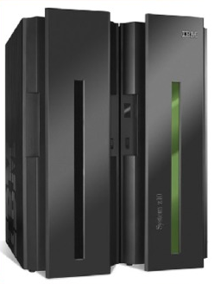
Какие задачи решает универсальная ЭВМ?
Технические
Экономические
Математические
Информационные
Другие
Все они отличающихся сложностью алгоритмов и большими объемами обрабатываемых данных.

Slide 4
Иерархическая структура ЗУ
Персональные компьютеры имеют четыре иерархических уровня памяти:
- микропроцессорная память (МПП);
- регистровая кэш-память;
- основная память (ОП);
- внешняя память (ВЗУ).

Slide 5
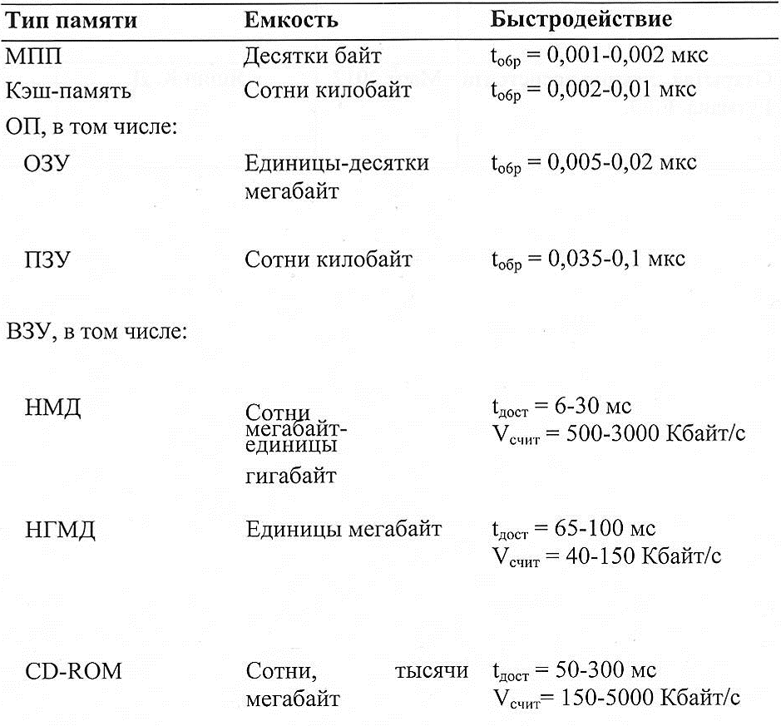
Сравнительные характеристики запоминающих устройств

Slide 6
Характерными чертами универсальных ЭВМ являются:
• высокая производительность; • разнообразие форм обрабатываемых данных (двоичные, десятичные, символьные) при большом диапазоне их изменения и высокой точности их представления; • обширная номенклатура выполняемых операций, как арифметических, логических, так и специальных; • большая емкость оперативной памяти; • развитая организация системы ввода-вывода информации, обеспечивающая подключение разнообразных внешних устройств.

Slide 7
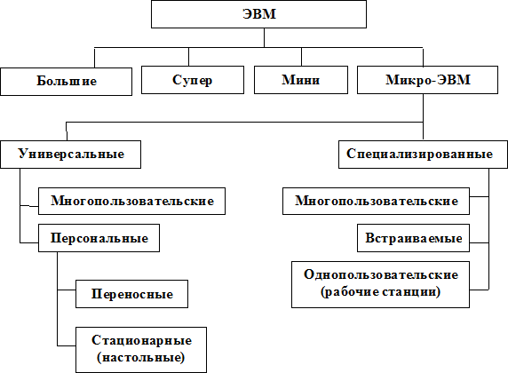

Slide 8
Универсальные многопользовательские ЭВМ
Универсальные многопользовательские ЭВМ - это мощные микро ЭВМ, используемые в компьютерных сетях, оборудованные несколькими видеотерминалами и функционирующие в режиме разделения времени, что позволяет эффективно работать на них сразу нескольким пользователям

Slide 9
Универсальные однопользовательские ЭВМ или персональные компьютеры (ПК)
Характеристики:
малая стоимость
автономность эксплуатации
гибкость архитектуры
«дружественность» операционной системы и прочего программного обеспечения для пользователя;
высокую надежность работы

Slide 10
Источники:
https://www.stud24.ru/information/klassifikaciya-kompjuterov-osobennosti-i-tehnicheskie/20982-58802-page8.html
https://studopedia.ru/9_62729_klassifikatsiya-evm-po-funktsionalnim-vozmozhnostyam-i-razmeram.html
https://www.gpntb.ru/win/book/3/Doc2.HTML#:~:text=%D0%A3%D0%BD%D0%B8%D0%B2%D0%B5%D1%80%D1%81%D0%B0%D0%BB%D1%8C%D0%BD%D0%B0%D1%8F%20%D0%AD%D0%92%D0%9C%20%5Buniversal%20computer%5D%20%2D,%D0%BF%D0%BE%D0%BB%D0%BD%D1%83%D1%8E%20%D1%81%D0%B8%D1%81%D1%82%D0%B5%D0%BC%D1%83%20%D0%BE%D0%BF%D0%B5%D1%80%D0%B0%D1%86%D0%B8%D0%B9%2C%20%D0%B8%D0%B5%D1%80%D0%B0%D1%80%D1%85%D0%B8%D1%87%D0%B5%D1%81%D0%BA%D1%83%D1%8E%20%D1%81%D1%82%D1%80%D1%83%D0%BA%D1%82%D1%83%D1%80%D1%83

Slide 11
Спасибо за внимание!

